Slide 1
Week 3 - Thursday
Online class

Slide 2
Vocabulary Challenge

Slide 3
1 point for: - each english word from the list - dutch translation - correct use of grammar - use of higher level grammar (past tense/question/negative sentence)
This week:
Spellingmistake – ½ punt

Slide 4
VET – week 3

Slide 5
Heeft zij een afspraak met de dierenarts? (4) Ik zal de oproep doorgeven. (3) Welke hoeveelheid geld vroegen ze voor de vaccinatie? (5) Is het toegestaan de kat te voeren met bestek? (5) Ik begreep hem toen hij het voor de twaalfde keer herhaalde. (5)
Good luck!
Please post your group’s answer in your group chat.

Slide 6
GPS

Slide 7
Improving your english at your own level – level test

Slide 8
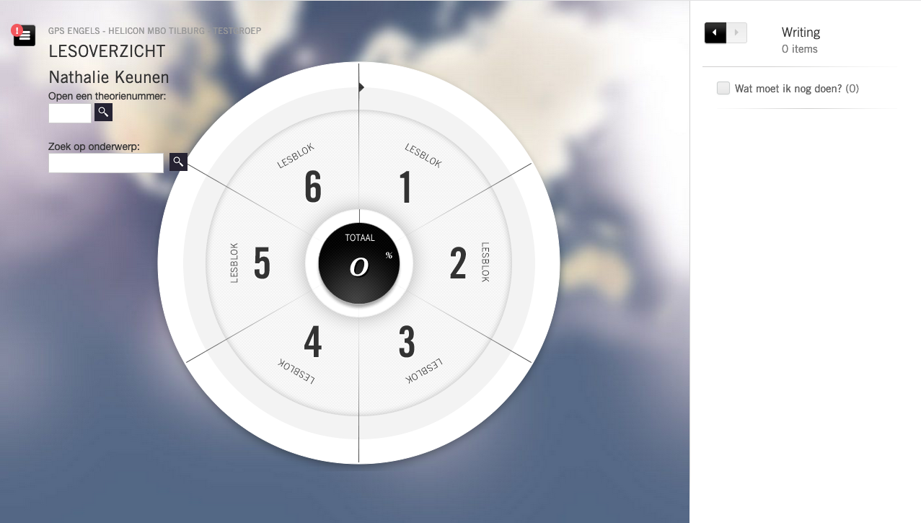
i

Slide 9
I – altijd met een hoofdletter

Slide 10
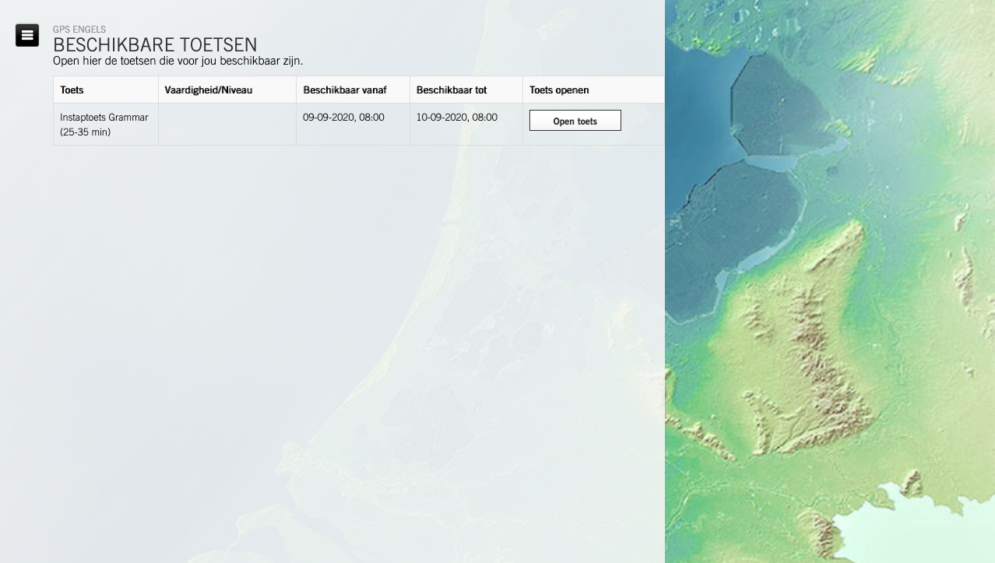
To/too/two

Slide 11
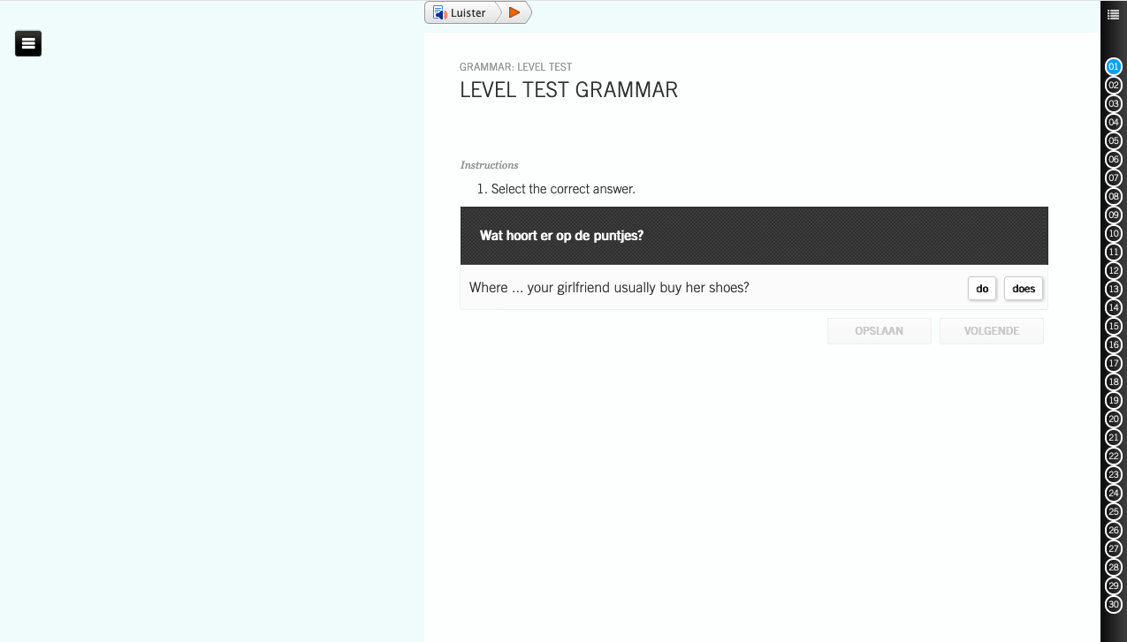
To = om te (i live to party) too = ook/te (i live to party too, but won’t party too much) two = twee (two parties are enough)

Slide 12
With the results of this test you can work in gps on improving your grammar at your own level.

Slide 13
Students without GPS stay in the meeting. Students with GPS can leave the meeting to start the test. Good luck!

Slide 14
Break a leg!

